Slide 1
Kali linux實戰技術
學號：4100E020
姓名：余哲璋
導師：曾龍

Slide 2
Kali linux
Linux發行版：Kali Linux是一個基於Debian的Linux發行版，主要用於測試和滲透測試。
專注於安全：Kali Linux的主要目標是提供一個專注於安全的操作系統，以支持測試人員和倫理駭客進行各種安全測試和滲透測試活動。
預安裝工具：Kali Linux預先安裝了大量的安全工具和應用程序，包括滲透測試工具、漏洞掃描器、無線網絡工具、密碼破解工具等。
Metasploit框架：Kali Linux中內置了Metasploit框架，這是一個流行的測試框架，用於測試和利用系統中的漏洞。

Slide 3
KALI TOOL

Slide 4
Nmap
網絡掃描：Nmap用於網絡掃描，它可以掃描目標網絡上的主機和服務，並提供詳細的信息，例如開放的端口、運行的服務、操作系統指紋等。
主機探測：Nmap可以用來發現目標網絡上的主機。它可以通過向目標IP地址發送ICMP Echo請求或TCP/UDP掃描來確定主機是否可達。
端口掃描：Nmap可以進行端口掃描，它可以識別目標主機上的開放和關閉的端口。這對於檢查目標主機上運行的服務以及可能存在的漏洞非常有用。
服務和版本檢測：Nmap可以識別目標主機上運行的服務及其版本信息。這對於評估目標系統的安全性和弱點非常重要。
操作系統識別：Nmap可以根據目標主機的響應特徵和行為，嘗試識別目標主機運行的操作系統。這對於瞭解目標環境和定位可能存在的弱點很有幫助。
腳本掃描：Nmap允許用戶使用Nmap腳本引擎，執行自定義的腳本來擴展其功能。這些腳本可以用於執行更高級的測試和掃描，並檢測特定的漏洞或進行安全審計。

Slide 5
Nmap 參數
-sS：TCP SYN掃描，用於探測目標主機上的開放端口。
-sT：TCP連接掃描，用於建立完整的TCP連接以檢測開放端口。
-sU：UDP掃描，用於探測目標主機上的開放UDP端口。
-p <端口範圍>：指定要掃描的端口範圍，例如-p 1-1000表示掃描1到1000的端口。
-O：執行操作系統識別，試圖識別目標主機運行的操作系統。
-A：進行高級掃描，包括端口掃描、操作系統識別、版本檢測等。
-T<優先級>：指定掃描的速度和優先級級別，可選的優先級包括T0（最慢）到T5（最快）。
-n：不進行DNS解析，僅使用IP地址進行掃描。
-v：輸出詳細的掃描信息，提供更多的詳情。
-oN <文件名>：將掃描結果保存到指定的文件中。

Slide 6
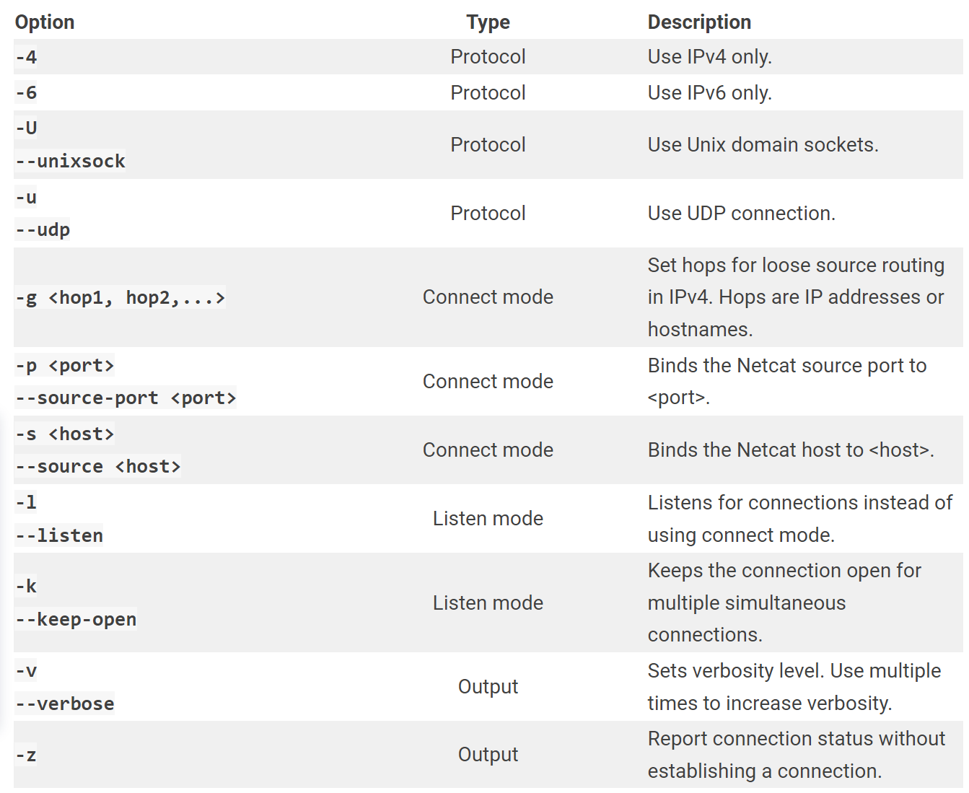
NC-範例
nc Command Syntax
nc [<options>] <host> <port>
建立 TCP 連線：nc <IP address> <Port>
範例：nc 127.0.0.1 8080
建立 UDP 連線：nc -u <IP address> <Port>
範例：nc -u 127.0.0.1 514
建立反向連線：nc -l -p <Port>
範例：nc -l -p 8080
建立 TCP 監聽：nc -v -l <Port>
範例：nc -v -l 8080
傳送檔案：nc -w 3 <IP address> <Port> < file
範例：nc -w 3 127.0.0.1 8080 < file

Slide 7
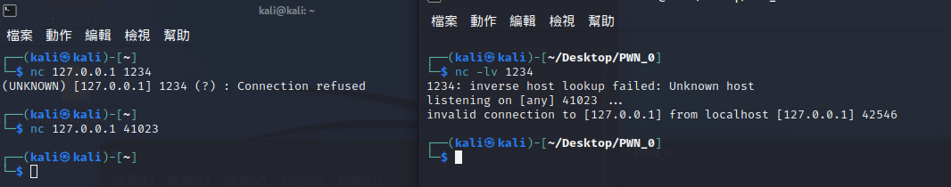
server
nc -lv 1234

Slide 8
nc -v 127.0.0.11234

Slide 9
socat
命令行實用工具，可以在兩個端點之間創建雙向數據流。
類似於 netcat 工具，但具有更高級的功能和能力。
以用於創建各種類型的連接，例如 TCP、UDP、Unix 套接字、SSL/TLS 加密等。
可用於，包括網絡測試、調試和隧道。
支持許多不同的選項和參數，可用於自定義其行為。

Slide 10
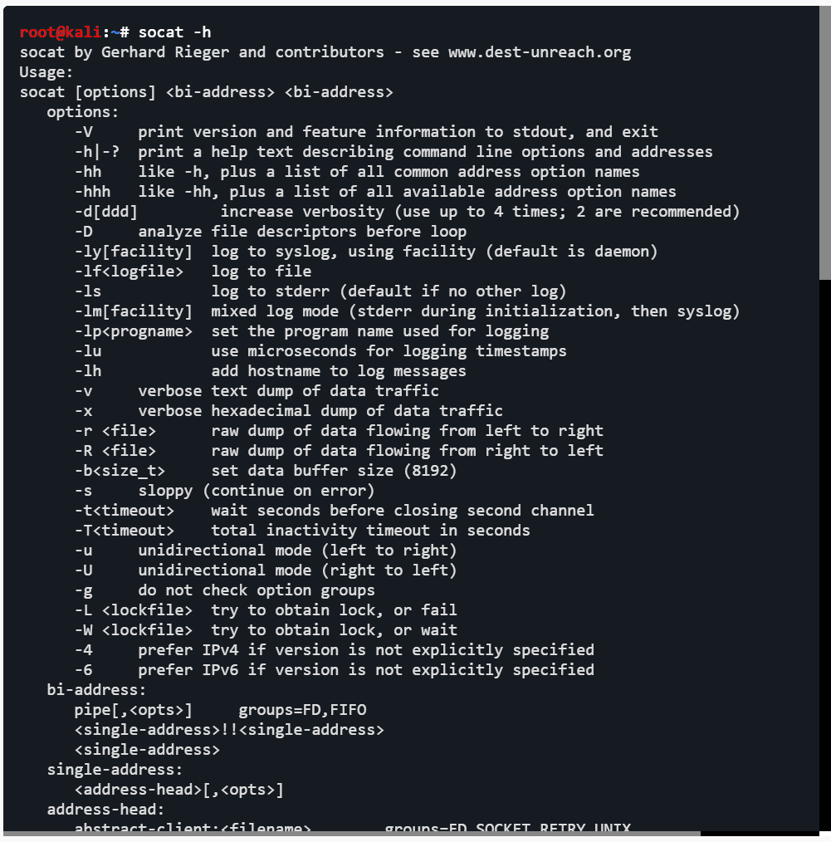
socat

Slide 11
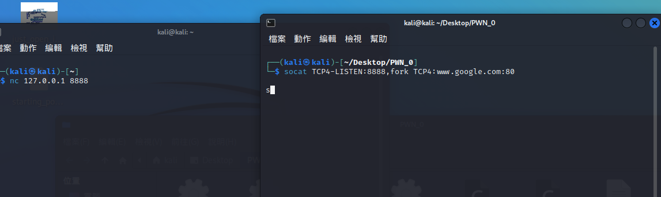

Slide 12
Hping3
封包生成和發送：Hping3可以生成自定義的封包並向目標發送，這對於測試網絡連接、防火牆規則和入侵檢測系統（IDS）非常有用。
封包捕獲和分析：Hping3可以捕獲並分析網絡封包，以便進行深入的封包分析和監控。
掃描和測試端口：Hping3可以進行端口掃描，測試目標系統的開放和閉合端口，以及檢測防火牆和入侵檢測系統的反應。
模擬DoS和DDoS攻擊：Hping3可以生成高流量和高頻率的封包，模擬DoS（拒絕服務）和DDoS（分佈式拒絕服務）攻擊，幫助測試系統的強韌性和防禦能力。
路徑追蹤和路由測試：Hping3可以跟踪封包的路徑，測試路由器和網絡設備的連通性，並提供詳細的路由信息。
IP欺騙和偽造：Hping3可以使用偽造的源IP地址和其他IP層參數來生成封包，以進行IP欺騙測試和防禦測試。
高級封包定製：Hping3提供了豐富的選項和參數，可以自定義封包的各個層級和字段，以滿足特定的測試需求。

Slide 13
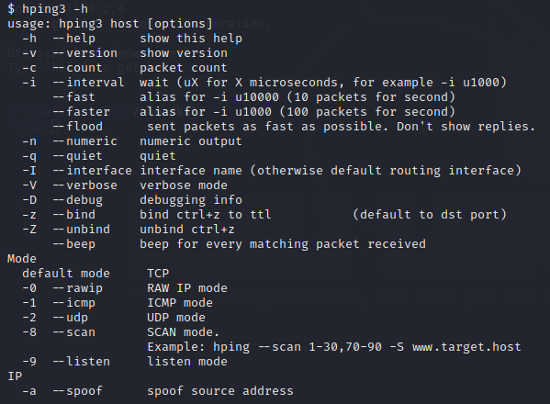
Hping3–參數
-c <count>：指定要發送的封包數量。
-i <interval>：指定封包之間的發送間隔（以毫秒為單位）。
-p <port>：指定目標端口號。
-s <data size>：指定要發送的封包的數據大小。
-a <spoofed IP>：指定偽造的源IP地址。
-k：開啟保持模式，保持發送封包直到手動停止。
-S：使用SYN封包進行掃描。
-F：使用FIN封包進行掃描。
-A：使用ACK封包進行掃描。
-R：使用RST封包進行掃描。
-U：使用UDP封包進行掃描。
--icmp：使用ICMP封包進行掃描。
--spoof <source IP>：指定要偽造的源IP地址。
--rand-source：使用隨機源IP地址。
--ttl <TTL>：指定封包的TTL（生存時間）。
--data <data>：指定封包的數據內容。
--file <filename>：指定封包數據來源文件。
--frag：使用分段封包進行掃描。
--scan-delay <delay>：指定掃描封包之間的延遲時間。
--fast：使用快速模式，發送封包速度更快。

Slide 14
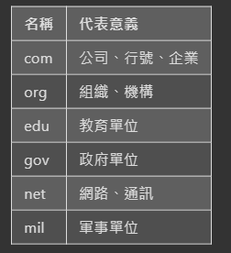
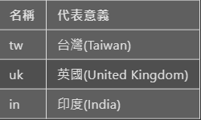
Wireshark -封包分析
TLDs (Top-Level Domains)
由 Root Domain (根網域) 管理
gTLD (Generic TLDs, 一般最上層領域名稱)
涵蓋 .com、. net、. org等。
每個 gTLD都由專屬的註冊管理機構負責維護位址清單，再透過受理註冊機構銷售網域名稱。
ccTLD (Country code TLDs, 國碼最上層領域名稱)
依照ISO 3166國際標準「國家名稱及其細分代表代碼」當中定義的多組2字元字母，來代表特定的國家或獨立的經濟體。

Slide 15
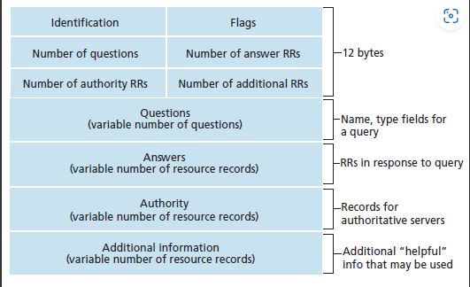
Message Format(沒有固定欄位)

Slide 16
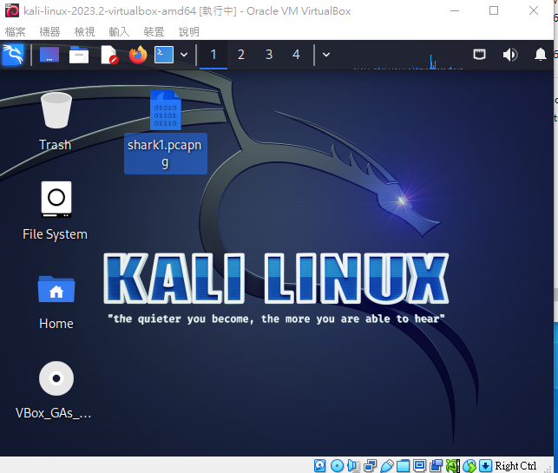
Wireshark 實戰
PicoCTF 2021 - Wireshark doo dooo do doo

Slide 17
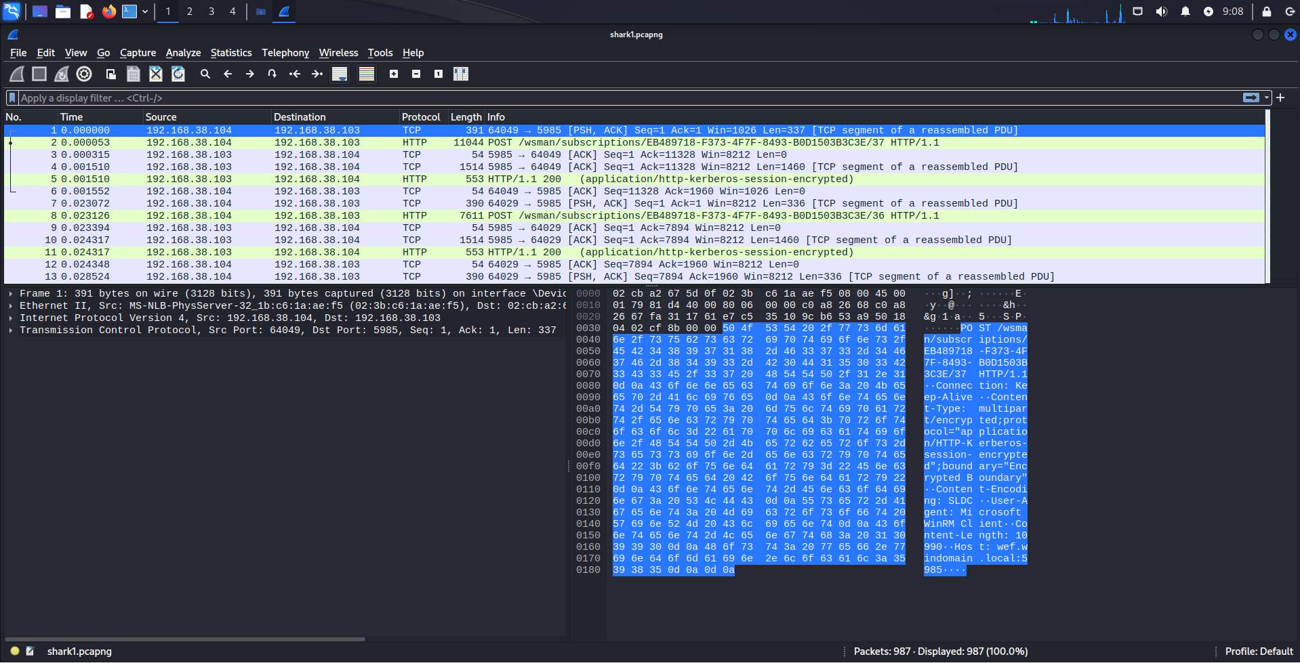

Slide 18
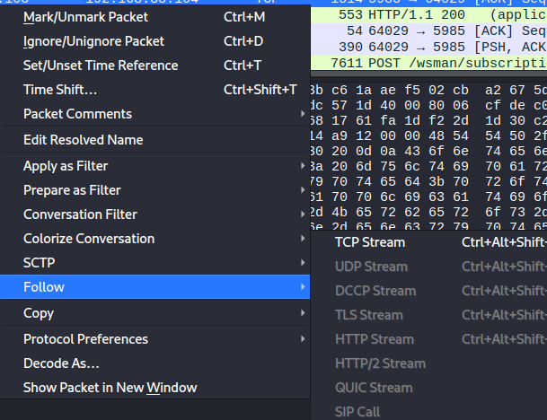
followed the TCP stream

Slide 19
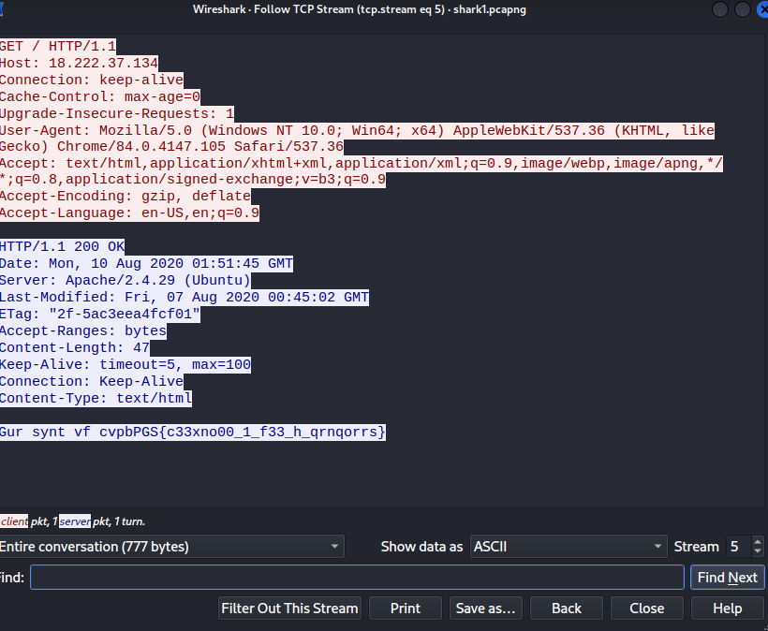
Stream 5發現東西

Slide 20
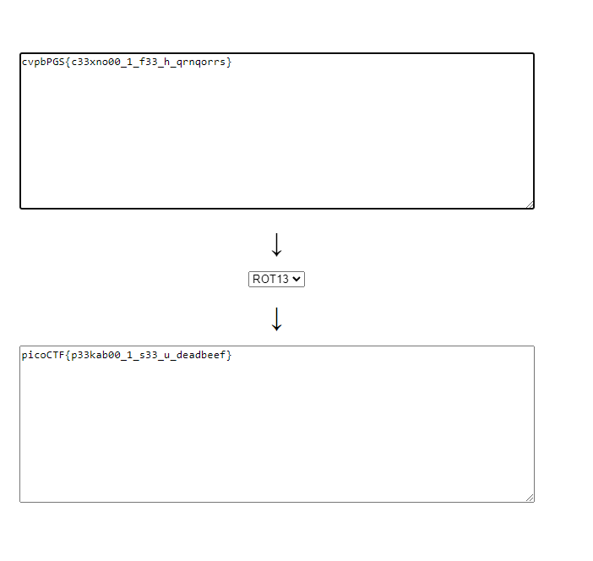
Use ROT13

